Slide 1
Выполнение алгоритма компьютером

Slide 2
Формальное выполнение алгоритма говорит о том, что исполнитель не вникает в его содержание.
Выполнение алгоритма может быть автоматически реализовано техническими устройствами, такими как компьютер.
Компьютер является формальным исполнителем.
Алгоритма имеет свойство выполнимость и понятность, т.е. алгоритм должен быть написан на понятном исполнителю языке.
Алгоритм, записанный на «понятном» компьютеру языке программирования, называется программой.

Slide 3
В 40-50-е годы XX века, программы писались на машинном языке.
Машинный язык – это длинная последовательность нулей и единиц.
Работа с машинным языком вызывала трудности у программистов (людей, пишущих программы на машинном языке).
Программы на машинных языках были машинно-зависимыми, т.е. для каждой ЭВМ необходимо было создавать собственную программу.

Slide 4
В начале 50-х годов XX века были созданы языки программирования, которые называются ассемблерами.
Ассемблер – это язык программирования, в котором вместо кода из нулей и единиц использовались команды.
Команды – это слова или выражения с помощью которых компьютер выполняет определенные функции. Из команд состоят тексты программ.
Для преобразования текста программы на ассемблере в понятный компьютеру машинный код использовался компилятор.

Slide 5
По сравнению с ассемблерами (машинно-зависимыми языками) в середине 50х годов появились языки программирования высокого уровня, которые были машинно-независимыми.
К таким языкам относится Basic.
Языки программирования высокого уровня могли использоваться на разных ЭВМ, но для каждого такого языка необходим был свой компилятор.

Slide 6
К концу 50х годов появились языки структурного программирования.
Структурное программирование – это представление программы в виде структуры блоков.
Переход к структурному программированию заметно облегчил работу программистов.
К таким языкам относятся: ALGOL, Pascal.

Slide 7
С 70-х годов начали создаваться объектно-ориентированные языки программирования.
Это означает, что программирование стало более визуальным.
Примеры: Object Pascal, Delphi, Visual Basic.
В 90-х годах в связи с развитием интернета появился язык Java. Используется для написания программ загружаемых через интернет.

Slide 8
Типы алгоритмических структур
Алгоритм, в котором команды выполняются последовательно одна за другой, называется линейным алгоритмом.

Slide 9
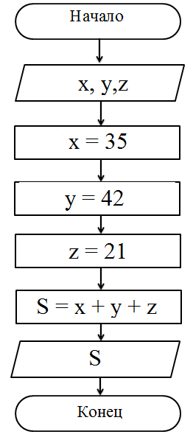
Пример: нахождение суммы чисел x, y, z.

Slide 10
Практическое занятие.
Решение задач на линейный алгоритм в виде блок-схемы.

Slide 11
Домашнее задание:
Стр. 109-113.
Задача: Вычислить где

